Slide 1
Cambio Climático y proceso REDD en el Perú: El caso de la mesa REDD San Martín
Iquitos, 21 setiembre 2011

Slide 2
Resumen de la presentación
Perú frente al Cambio Climático
El Proceso REDD en Perú
Mesa Regionales: Mesa REDD San Martín
Conclusiones y Próximos pasos

Slide 3
1. Perú frente al Cambio Climático
Convención Marco de las NNUU sobre Cambio Climático / protocolo de Kyoto
Dos Comunicaciones Nacionales
Institucionalidad:
MINAM – Dirección General de Cambio Climático y Recursos Hídricos
Comisión Nacional de Cambio Climático desde 1999 (instituciones del Estado y sociedad civil): comisiones técnicas
Gobiernos Regionales
Marco normativo:
Estrategia Nacional de Cambio Climático (Decreto Supremo 086-2003-PCM)
Plan de Acción de Adaptación y Mitigación frente al Cambio Climático (Resolución Ministerial 238-2010-MINAM)
Guía para la elaboración de la Estrategia Regional frente al cambio climático
Programa Nacional de Conservación de Bosques: Plataforma de integración de diversas estrategias

Slide 4
Resumen de la presentación
Perú frente al Cambio Climático
El Proceso REDD en Perú
Mesa Regionales: Mesa REDD San Martín
Conclusiones y Próximos pasos

Slide 5
2. El Proceso REDD en Perú
Mecanismo REDD en construcción: CoP en Bali, Copenhague, Cancún
Institucionalidad publica y privada:
MINAM – Dirección General de Cambio Climático y Recursos Hídricos: Cooperación especifica en el tema REDD de Moore, KfW, otros.
SERNANP: apoyo a iniciativas en el SINANPE y promoción de estudios
Comisión Nacional de Cambio Climático: la CT REDD esta liderada por la sociedad civil
MINAG, a través de la Dirección General Forestal y de Fauna Silvestre (próximamente SERFOR) es la autoridad nacional de bosques. Facultades de gestión han sido delegadas a algunas regiones (Loreto, San Martín).
Gobiernos Regionales
Mesa REDD Nacional
Mesas REDD Regionales: Madre de Dios, San Martin, Piura, Cusco, Loreto, Ucayali.

Slide 6
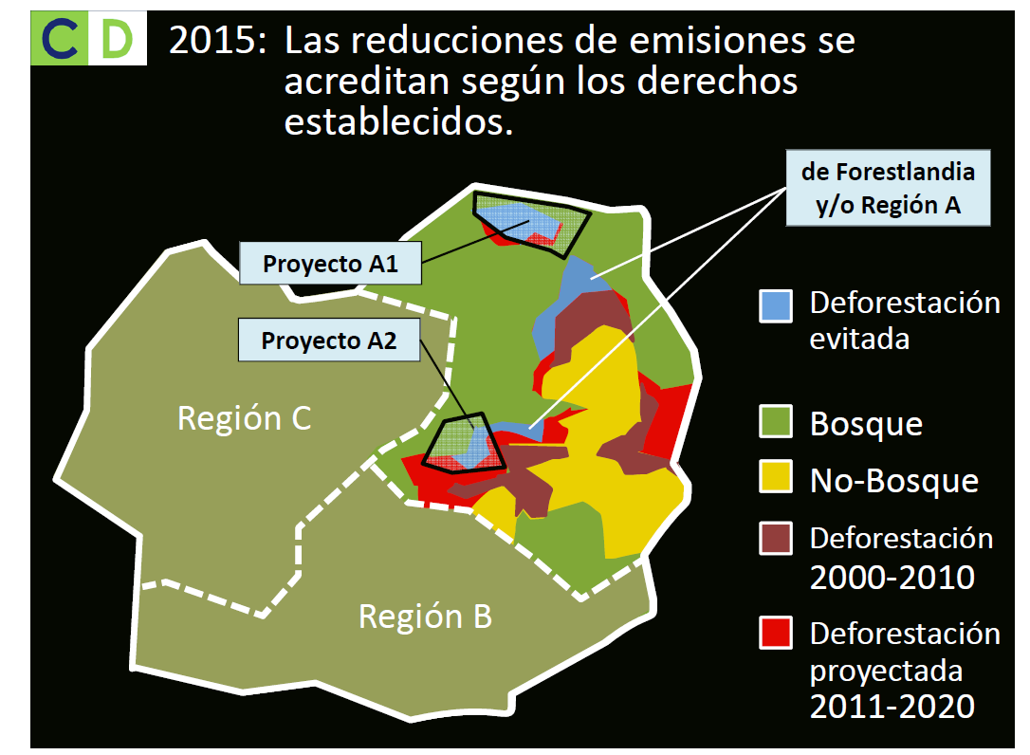
2. El Proceso REDD en Perú
Iniciativas tempranas en Concesiones Forestales, Áreas Naturales Protegidas, Concesiones de Conservación, Tierras indígenas, en el marco de una propuesta de “enfoque anidado” (nested aproach)
Readiness Preparation Proposal (RPP) aprobado por el Forest Carbon Partnership Facility (FCPF). Siguiente paso: implementación.
Fuente: Lucio Pedroni (Octubre, 2010)
Consultoría para la formulación de un proyecto de apoyo a la implementación de REDD+ en Perú

Slide 7
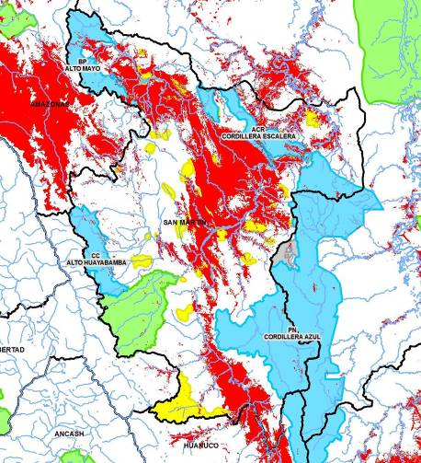
2. El Proceso REDD en Perú
Iniciativas REDD en la Región San Martín
182,000 ha
149,870 ha
143,928 ha
491,812 ha

Slide 8
Resumen de la presentación
Perú frente al Cambio Climático
El Proceso REDD en Perú
Mesa Regionales: el caso de la Mesa REDD San Martín
Conclusiones y Próximos pasos

Slide 9
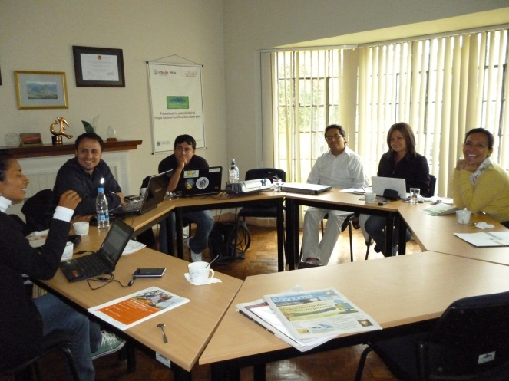
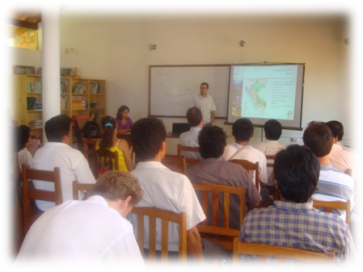
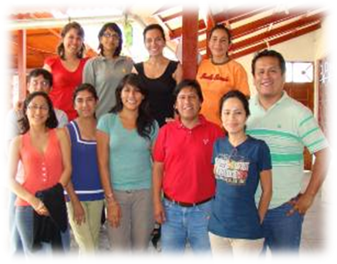
3. Mesa Regionales: el caso de la Mesa REDD San Martín
OBJETIVO: Impulsar el proceso de generación de mecanismos de concertación técnica, política, y social para la construcción y aplicación de la Línea Base de Deforestación Regional articulado a Implementación del Plan Forestal Regional, que sirva a la toma de decisiones políticas y fortalezca los procesos a nivel nacional.
Nace por iniciativa de diversas organizaciones de la sociedad civil el 2009 y se formaliza mediante Resolución Ejecutiva Regional Nº 864-2009-GRSM/PGR
Cuenta con la participación activa y abierta de todos los actores interesados en la conservación y manejo sostenible de bosques.
Las iniciativas REDD se constituyen en el medio para la construcción de la línea base de deforestación, a partir de la cual se faciliten: la definición de políticas, el direccionamiento de la inversión pública y privada, la construcción e implementación de otras herramientas de gestión territorial (por ejemplo el Ordenamiento Territorial), otros.

Slide 10
3. Mesa Regionales: el caso de la Mesa REDD San Martín
MESA REDD SM
Lidera: ARA- GORESAM
Secretario Técnico
Organigrama Mesa REDD+ San Martín
Grupo Orientador
(ARA- GORESAM, AMPA, CEDISA, CI, CIMA, MINAM)
Equipo técnico de trabajo 1
Equipo técnico de trabajo 2
1 técnico
ARA-GORESAM
2 técnicos Mesa REDD
(AMPA, CIMA)
1 líder de equipo (CDI)
1 técnico
(ARA-GORESAM)
3 técnicos Mesa REDD (AMPA, CEDISA, CIMA)
1 líder de equipo (GORESAM) (
Miembros de la Mesa REDD San Martin:
Amazónicos por la Amazonía (AMPA), Asociación Peruana para la Conservación (APECO), Autoridad Regional Ambiental (ARA), Centro de Desarrollo e Investigación de la Selva Alta (CEDISA), Conservación Internacional (CI), Centro de Conservación, Investigación y Manejo de Áreas Naturales (CIMA), Cooperativa Agraria Cacaotera ACOPAGRO, Asociación Ecosistemas Andinos (ECOAN), Soluciones Practicas (ITDG), Jefatura Bosque de Protección Alto Mayo (JBPAM), Jefatura Parque Nacional Cordillera Azul (JPNCAZ), Jefatura Parque Nacional Rio Abiseo (JPNRA), Ministerio del Ambiente (MINAM), Proyecto Especial Alto Mayo (PEAM), Proyecto Especial Huallaga Central y Bajo Mayo Mayo (PEHCBM), Servicio Holandés de Cooperación al Desarrollo (SNV), Sociedad Peruana de Derecho Ambiental (SPDA), World Wildlife Fund (WWF), entre otros.

Slide 11
3. Mesa Regionales: el caso de la Mesa REDD San Martín
Hoja de ruta para terminar la línea de base San Martín
Inventario y mapeo de densidad de carbono (SM)
Análisis de la deforestación histórica 2000 – 2005 – 2010
(SM + Buffer)
Estimación de emisiones y del potencial de REDD+
Levantamiento de información espacial
(SM + Buffer)
Proyección de la deforestación futura: estimación de la tasa y la ubicación espacial
(SM + Buffer)
Análisis de agentes y causas de la deforestación
Análisis de costos de oportunidad
(SM + Buffer)
Metodología que se aplicara:
VCS Methodology VM0015 Methodology for Avoided Unplanned Deforestation (CDI 2011)

Slide 12
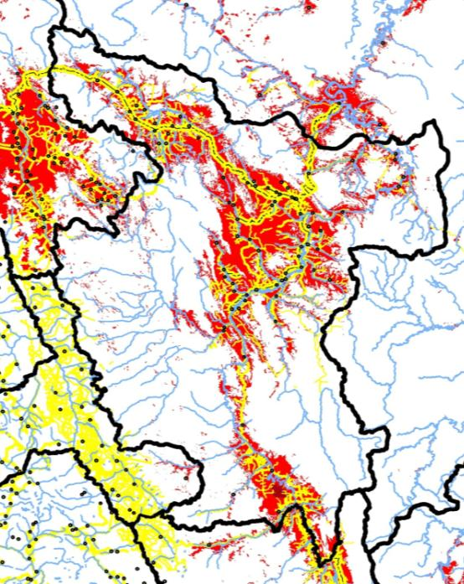
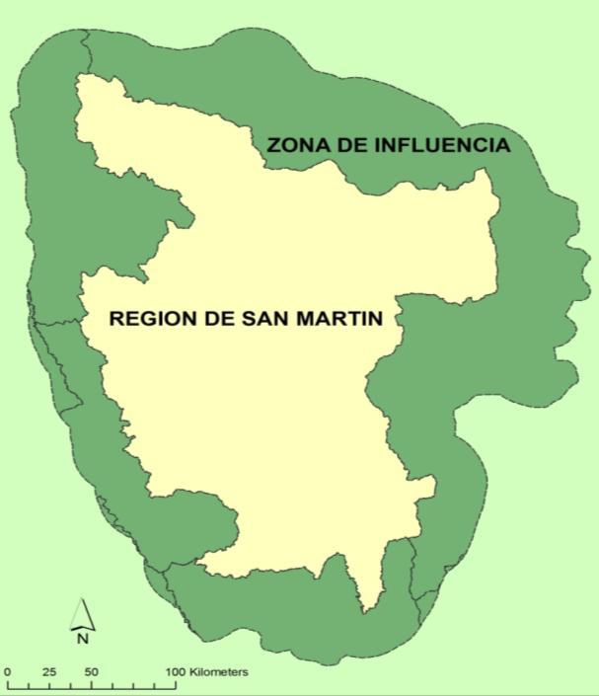
3. Mesa Regionales: el caso de la Mesa REDD San Martín
Ámbito del análisis para la Línea Base de la Región San Martín

Slide 13
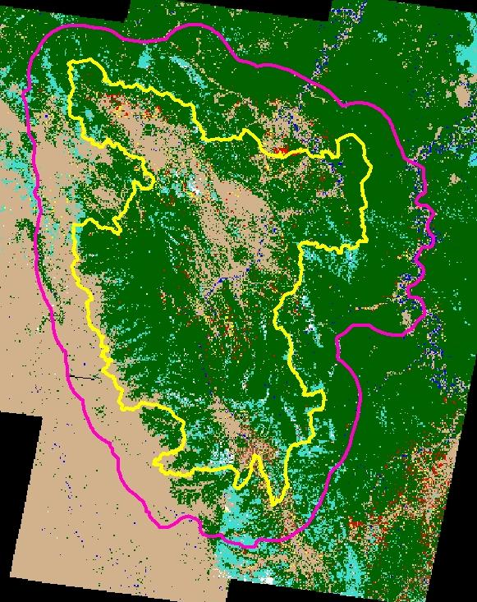
Análisis de la Deforestación Histórica
Análisis de cobertura para años: 2000, 2005 y 2010, con imágenes Landsat.
Completar vacíos de información (nubes) se finaliza en diciembre 2011.
Validación con puntos de control de campo, imágenes de alta resolución y sobrevuelo.

Slide 14
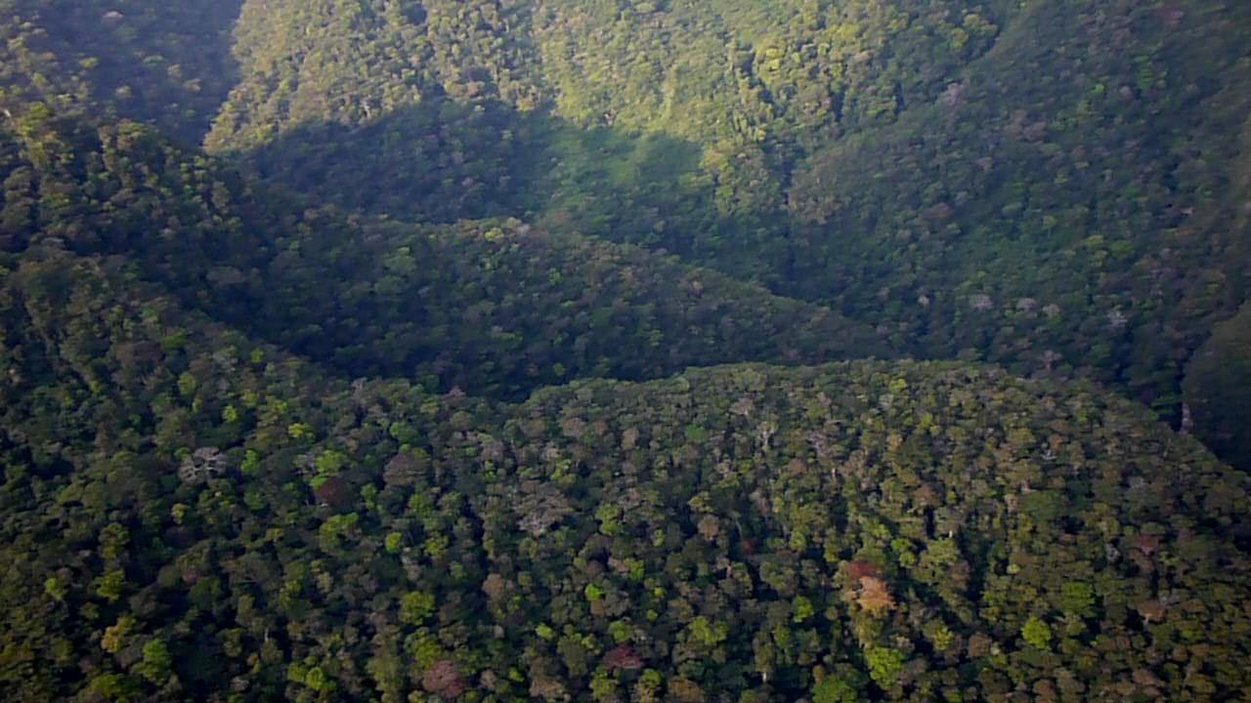
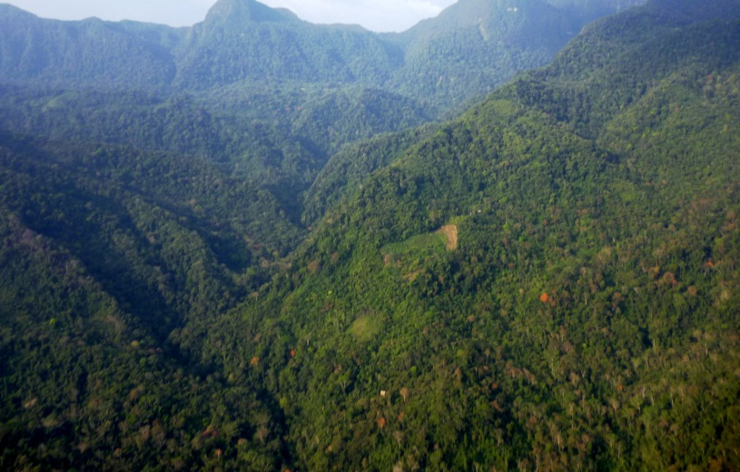
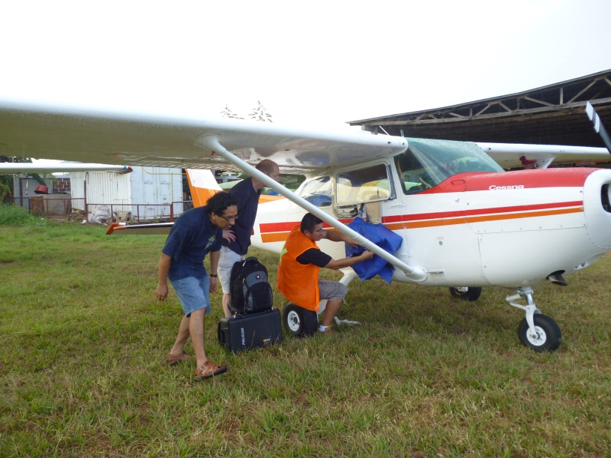
Análisis de la Deforestación Histórica
Trabajo realizado por la Universidad Nacional Agraria La Molina – UNALM.
Se ha analizado las coberturas para los años: 2000, 2005 y 2010 con Imágenes de Satélite Landsat.
La metodología empleada de clasificación de cambios es Iterativa (similar a Sader et al. 2001):
Metodología utilizada apropiada para varios tipos de imágenes, especialmente para imágenes de resolución media: LANDSAT, ASTER, MODIS.
Utiliza clasificación supervisada.
Mapea directamente los cambios de cobertura usando imágenes de dos fechas simultáneamente.
La metodología usa un clasificador basado en la teoría de “árbol de decisiones” (AD).
Metodología aplicada en el monitoreo de bosques en varias partes del mundo: África, Sudamérica, sudeste asiático

Slide 15
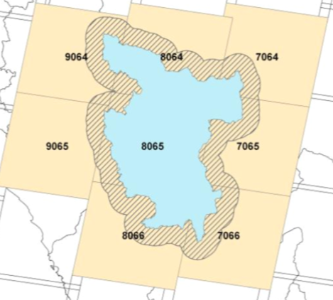
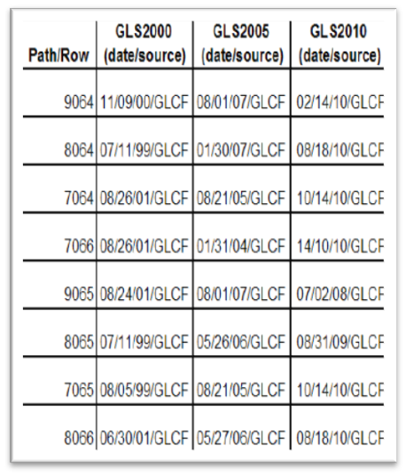
Análisis de la Deforestación Histórica
Imágenes de Satélite empleadas:
Landsat 5 TM y Landsat 7 ETM+ (Global Land Survey)
Imágenes con menor cantidad de nubes
Fuente de imágenes: GLS, 2000 – 2005 – 2010
Imágenes georeferenciadas en proyección UTM, datum WGS84

Slide 16
Análisis de la Deforestación Histórica
Metodología: Clasificación de Cambio Supervisada
2001
2005
Resultado:
Clasificación del Cambio
Bosque
Agricultura
Bosque -> No Bosque
Fuente: Claudio Schneider - CI

Slide 17
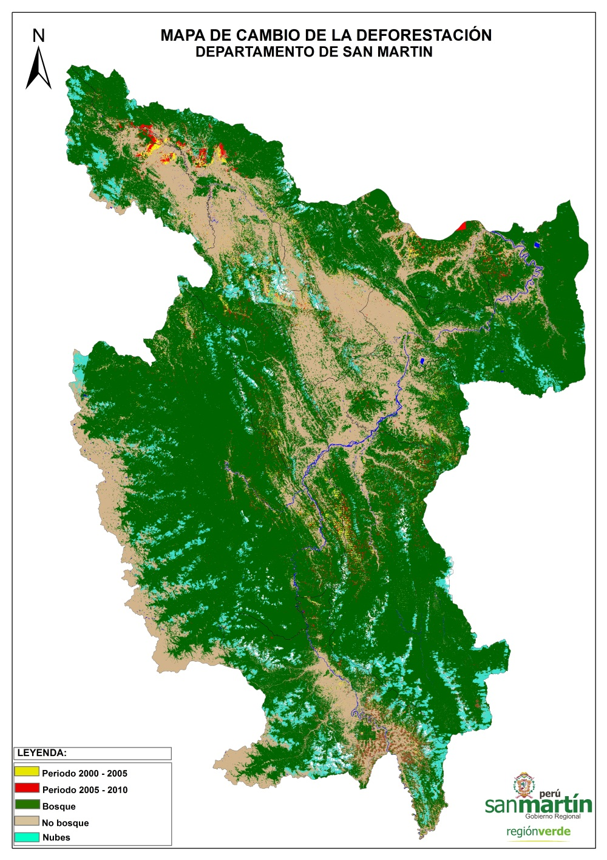
Análisis de la Deforestación Histórica
RESULTADO PRELIMINAR:

Slide 18
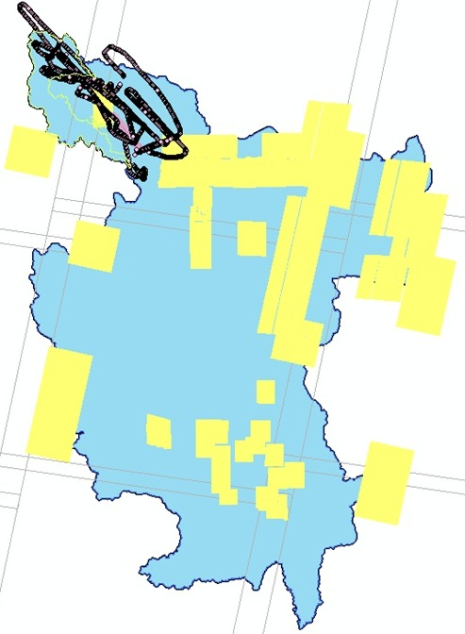
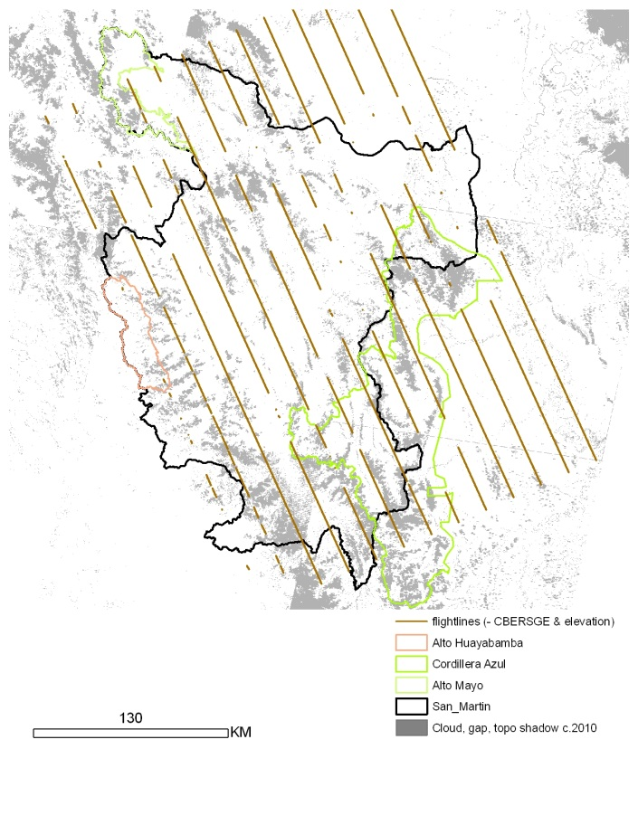
Análisis de la Deforestación Histórica
Consideraciones a tener en cuenta para el MAPA FINAL:
Refinamiento y edición de la clasificación preliminar, diferenciación de la deforestación antrópica y no antrópica.
Completar vacíos de información (nubes) se finaliza en diciembre 2011.
Validación a través de SOBREVUELOS (fotografías aéreas) y imágenes de alta resolución CBERS, IKONOS, fotografías aéreas (Oct 2010 – BPAM) u otras disponibles y puntos de control de campo.
Notes:
18

Slide 19
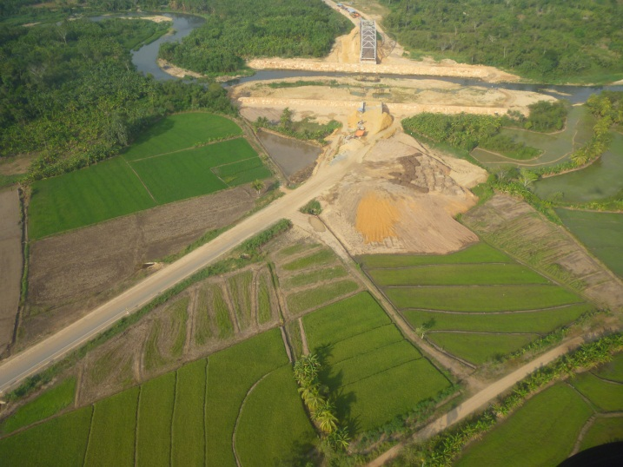
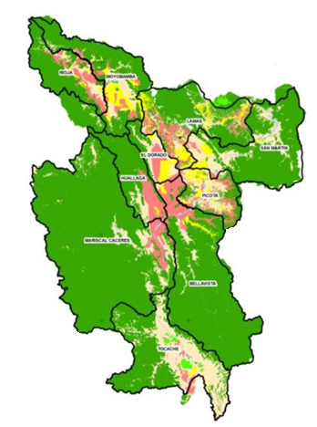
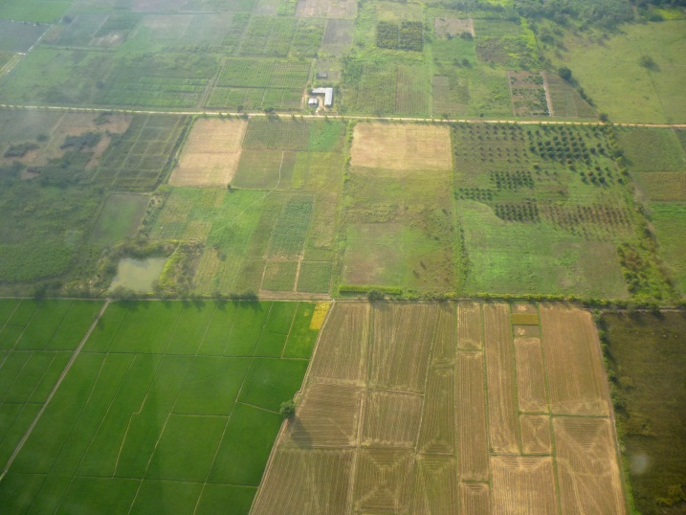
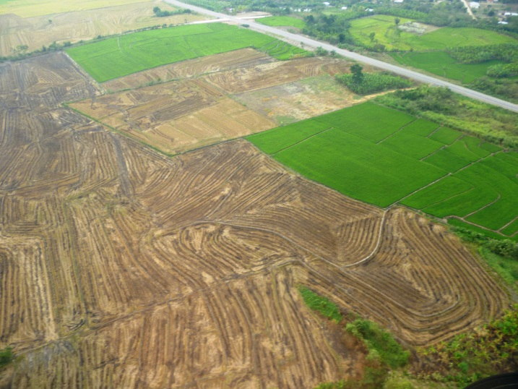
Agentes de Deforestación identificados
Agricultores (no industriales)
Arroceros, cafetaleros, agricultura diversificada, etc.
Ocupan el ~70% de áreas “deforestadas” en SM (ZEE 2005)
Ganaderos
Similares a agricultores (Social)
Ingresos tienden a ser mayores por agricultura que por ganadería
Agroindustria
Cultivos de palma localizados en Tocache y Lamas
Aunque importante, su contribución a la deforestación total es baja.
Dependiendo el mercado mundial tiene potencial de convertirse en principal causa de deforestación en SM
Concesiones Forestales Maderables
No se consideran agentes directos, son facilitadores para la colonización

Slide 20
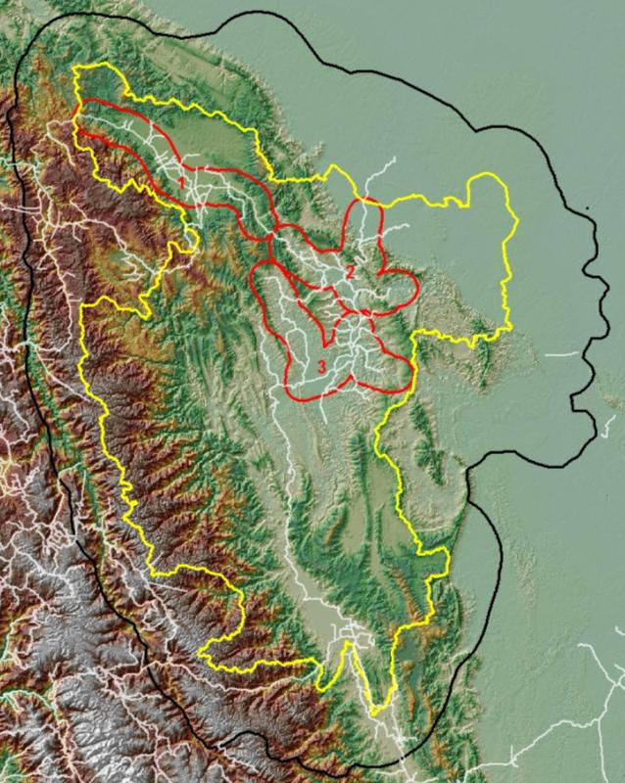
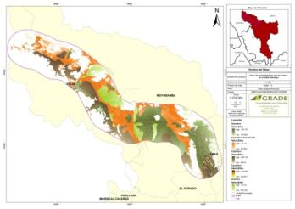
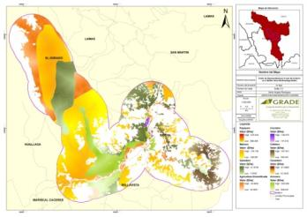
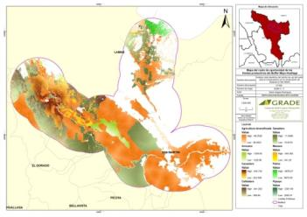
Análisis de Costos de Oportunidad
Sobre los resultados del estudio de costo oportunidad de SM:
El estudio calcula los costo de oportunidad solo para el área evaluado.
En las áreas evaluadas no se muestra variación espacial sobre los cálculos de ingresos netos y su relación con la locación o la variación latitudinal.
Los límites para calcular los costos de transporte están definidos por límites de los buffers. Por tanto considera que los productos que produce el buffer son comercializados solo dentro de los mercados existentes en él.
No se calculó costos de oportunidad en área de bosques.
Actualmente se evalúa la posible extrapolación a toda el área de análisis.
Por el tamaño y ubicación de las muestras, la extrapolación requerirá de generar información complementaria (secundaria o trabajo de campo) para las áreas no representadas en estas muestras.

Slide 21
Inventario y Mapeo de Densidad de Carbono
Objetivo:
Generar un «mapa de densidades de carbono» que indique cuánto carbono existe en cada categoría (o estrato) de bosque existente en la región.
Recopilación de Información sobre Cuantificación de Carbono:
Reservorios de Carbono considerados:
Institución | Reservorios |  |  |  |  |  | Total
 | Biomasa arriba suelo |  | Biomasa subterr.* | Madera muerta |  | Necro-masa total
 | Árboles | V. Menor |  | En pie | Yacente
AMPA | X** |  | X |  |  | X**
CI | X |  | X |  |  |  | X
CI | X | X | X |  |  |  | X
CIMA | X | X | X | X | X
WWF-CEDISA | X | X | X

Slide 22
Inventario y Mapeo de Densidad de Carbono
Recopilación de información sobre cuantificación de carbono
Se recopiló la información obtenida a partir de inventario de carbono realizados en la región San Martín y en áreas colindantes a ella.
El análisis de estos datos fue presentando y discutido en una reunión con representantes del estado: MINAM, MINAG, GRSM, UNALM (CDC y laboratorio de teledetección) y de la sociedad civil: AIDER, AMPA, CDI, CIMA, WWF, entre otros.
Actualmente, esta pendiente la selección del mapa que mejor represente la variabilidad del stock de carbono en la región San Martín.
Institución | Zona | Año medición | Número de parcelas
AMPA | CC Alto Huallabamba | 2010 | 4
CI | BP Alto Mayo | 2011 | 147
CI | Yuracyacu | 2008 | 102
CIMA | PN Cordillera Azul | 2010 | 320
WWF - CEDISA | Región de San Martín | 2008 | 165
Total |  |  | 738

Slide 23
Inventario y Mapeo de Densidad de Carbono
Estratificación Preliminar de la Región San Martín
Estrato | Tamaño del estrato (ha) | Número de parcelas en el estrato | Media del estrato (t-C/ha)
Bosques húmedos amazónicos | 1,901,557 | 133 | 74.8
Bosques húmedos andinos | 1,595,052 | 221 | 86.6
Bosques inundables por aguas blancas | 59,532 | 13 | 69.1
Vegetación azonal amazónica (edáficamente condicionada) | 11,228 | 4 | 71.3
Vegetación inundable amplia | 59,171 | 6 | 55.0
Total | 3,626,539 | 377
Estratos, número de parcelas y carbono de biomasa arbórea arriba del suelo promedio.
Notes:
23

Slide 24
Resumen de la presentación
Perú frente al Cambio Climático
El Proceso REDD en Perú
Mesa Regionales: el caso de la Mesa REDD San Martín
Conclusiones y Próximos pasos

Slide 25
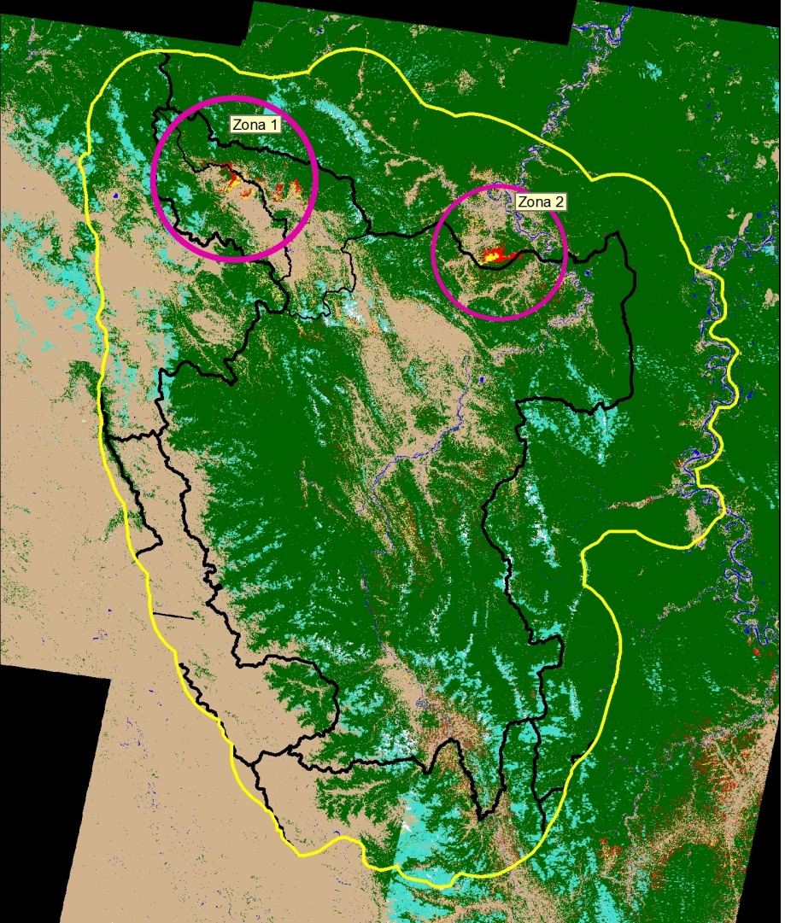
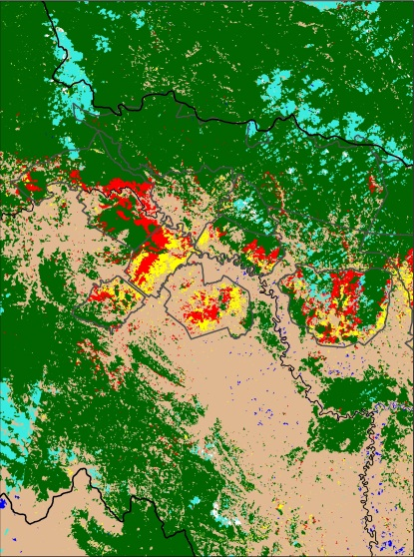
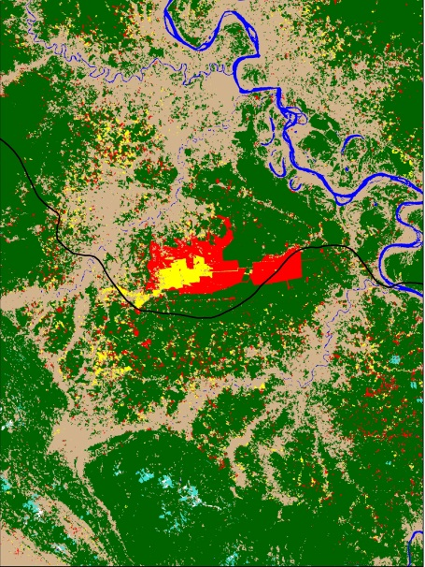
CONCLUSIONES
“No SOLO como mecanismo para REDD”
Zona 1:
Comunidades Nativas
Zona 2:
Grupo Romero

Slide 26
Próximos Pasos
Conjuntamente con el proyecto “Fortalecimiento de Capacidades Técnicas, Científicas e Institucionales para la Implementación de REDD en el Perú” se elaborará un Plan de Fortalecimiento de Capacidades para la Implementación de un Sistema de Monitoreo Regional.
A nivel de la Mesa REDD San Martín se trabaja un Manual de Roles y Funciones y protocolos de comunicación en este espacio de concertación.
Propuesta: Incluir en los Estatutos de la Mesa REDD San Martín, el compromiso de las instituciones que lo conforman para transferencia de información de los proyectos realizados en la región.
Productos finales del Mapa de Deforestación y Densidad de Carbono de la Región San Martín.
Articular los productos y la metodología obtenidos en a Región con el nivel nacional.
Transferencia de metodología utilizada en el Mapa de Análisis de Deforestación por el equipo SIG y Percepción Remota de UNALM al equipo técnico del GORESAM y equipo técnico de la Mesa REDD Regional.

Slide 27
GRACIAS
Tatiana Pequeño
tpequeno@cima.org.pe
www.cima.org.pe
CIMA
Premio Creatividad Empresarial 2010
Categoría Medio Ambiente

